Slide 1
MAKE HISTORY - LÄRARPRESENTATION

Slide 2
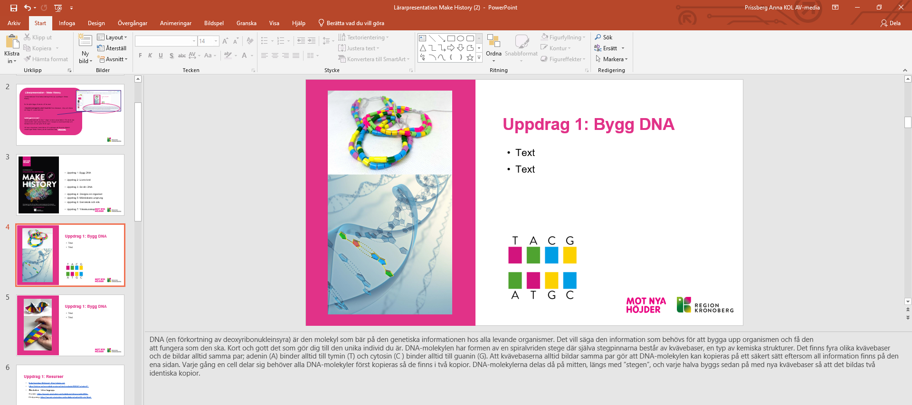
Lärarpresentation - Make History
I presentationen finns faktaunderlag till de sju uppdragen i Make History.
Du får själv lägga till det du vill ha med.
I stödanteckningarna under bilderna finns faktatext - klipp och klistra och lägg till i presentationen.
Varför gör vi så här?
Det är alltid svårt att “ta över “ någon annans presentation. För att du ska vara bekväm med presentationen har vi skapat en mall med bilder och faktatext som du kan göra till din egen.
Vill man visa elever instruktioner till uppdragen så finns de digitalt i utmaningen Make History på vår hemsida under Utmaningar.

Slide 3
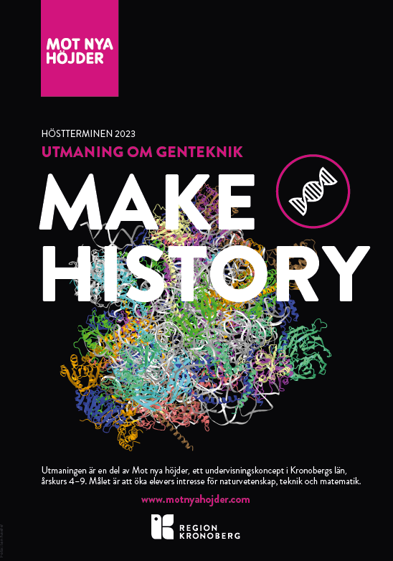
Uppdrag 1: Bygg DNA
Uppdrag 2: Livets kod
Uppdrag 3: Se ditt DNA
Uppdrag 4: Designa en organism
Uppdrag 5: Människans ursprung
Uppdrag 6: Genteknik och etik
Uppdrag 7: Yrkeskunskap

Slide 4
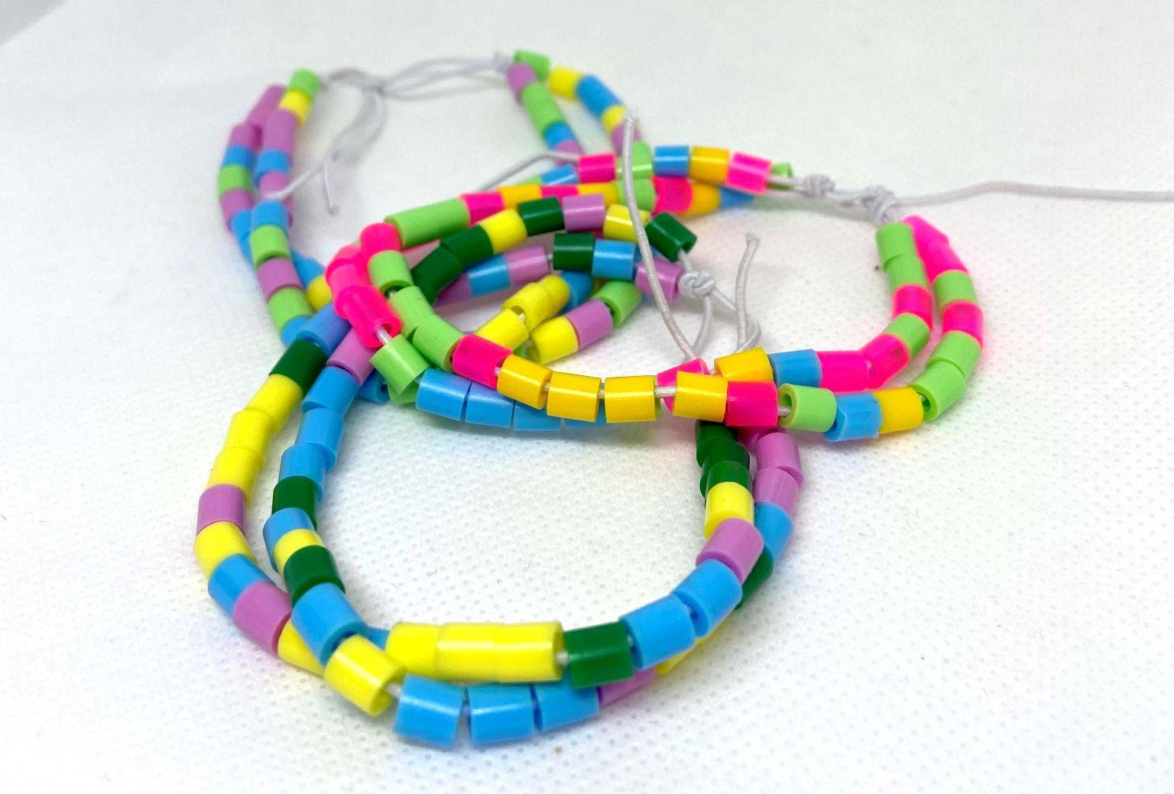
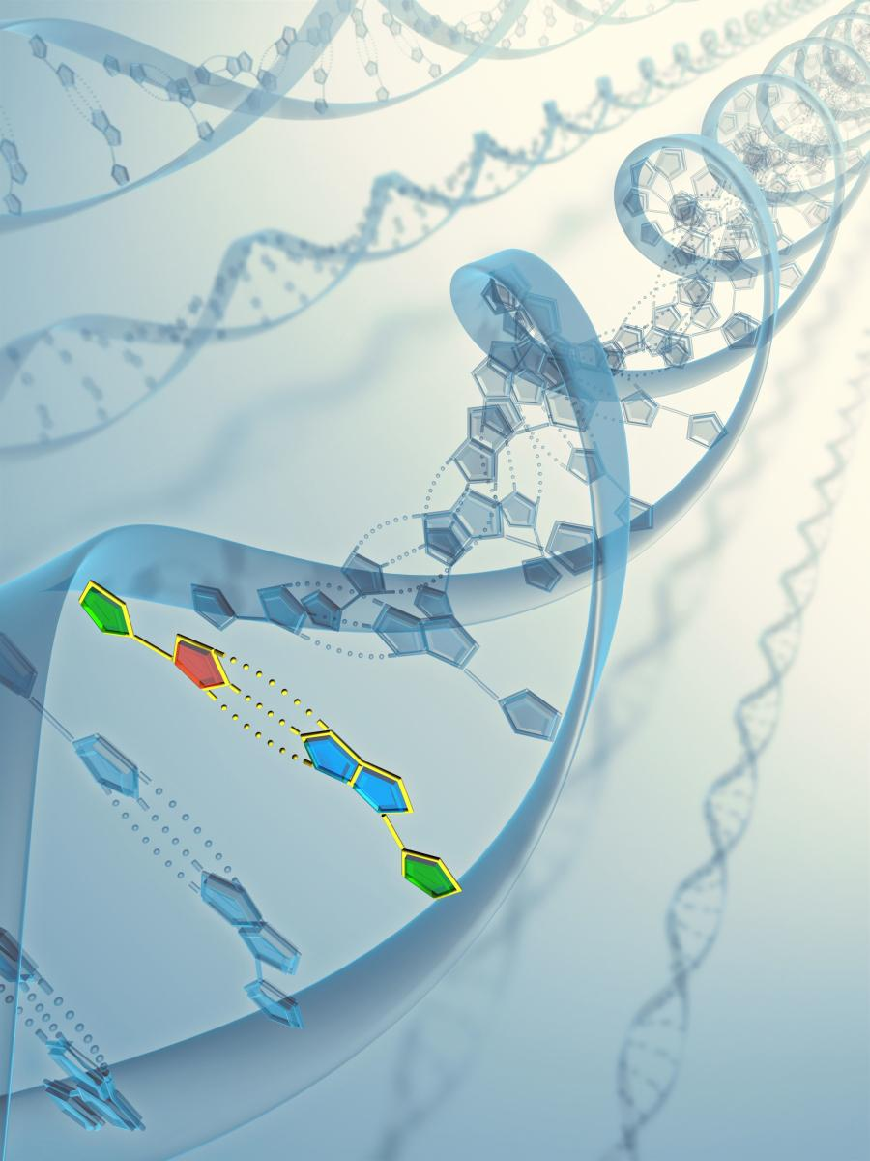
Uppdrag 1: Bygg DNA
Text
Text
Notes:
DNA (en förkortning av deoxyribonukleinsyra) är den molekyl som bär på den genetiska informationen hos alla levande organismer. Det vill säga den information som behövs för att bygga upp organismen och få den
att fungera som den ska. Kort och gott det som gör dig till den unika individ du är. DNA-molekylen har formen av en spiralvriden stege där själva stegpinnarna består av kvävebaser, en typ av kemiska strukturer. Det finns fyra olika kvävebaser och de bildar alltid samma par; adenin (A) binder alltid till tymin (T) och cytosin (C ) binder alltid till guanin (G). Att kvävebaserna alltid bildar samma par gör att DNA-molekylen kan kopieras på ett säkert sätt eftersom all information finns på den ena sidan. Varje gång en cell delar sig behöver alla DNA-molekyler först kopieras så de finns i två kopior. DNA-molekylerna delas då på mitten, längs med ”stegen”, och varje halva byggs sedan på med nya kvävebaser så att det bildas två identiska kopior.

Slide 5
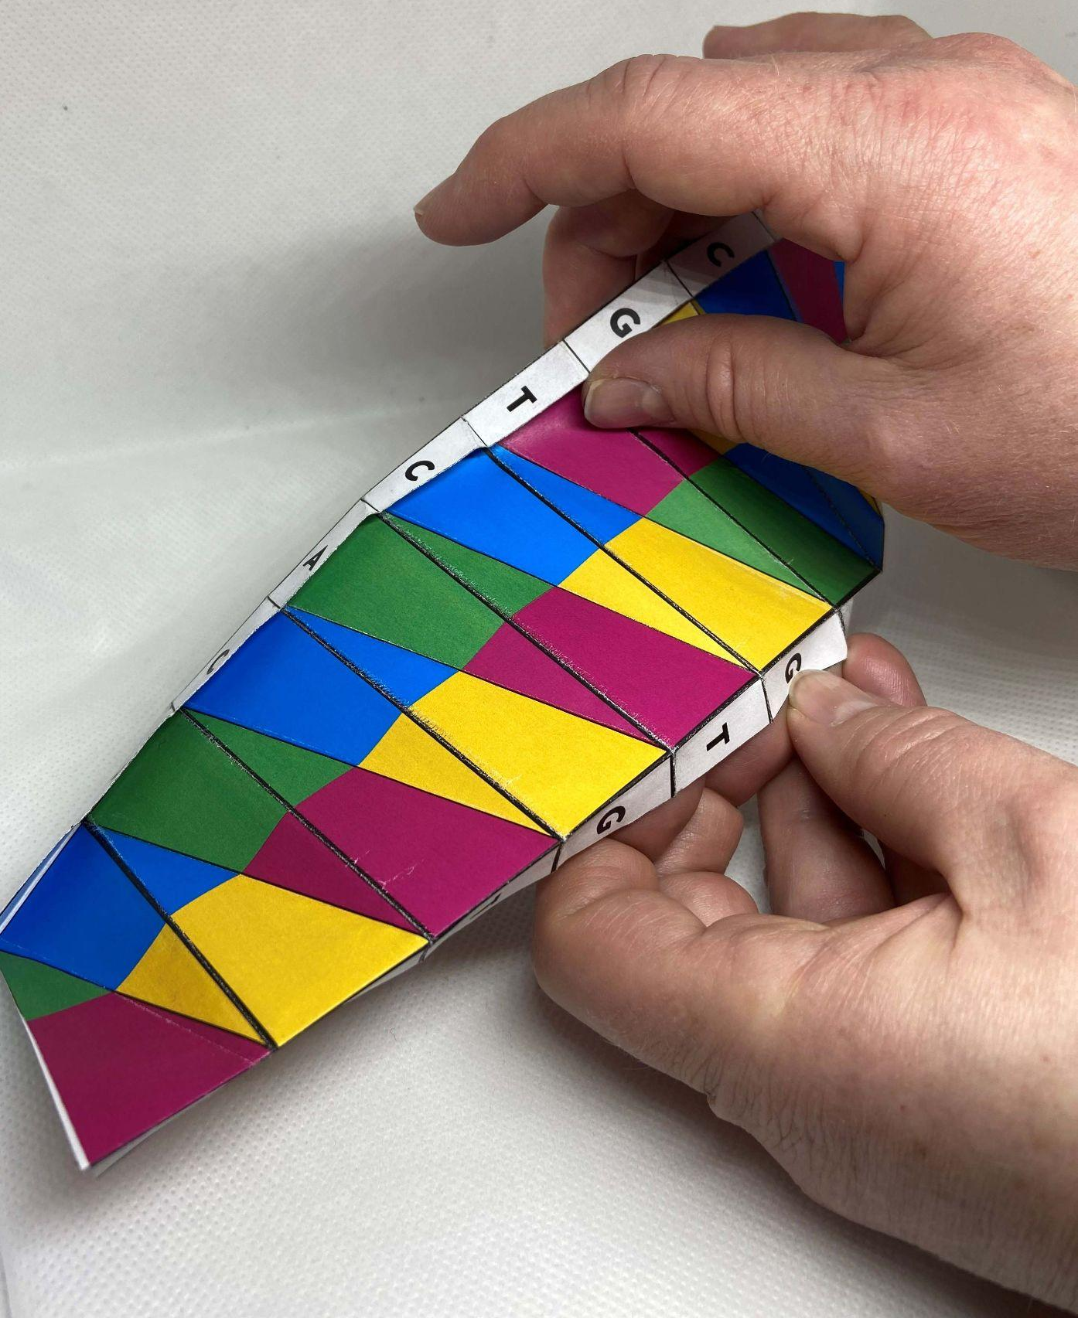
Uppdrag 1: Bygg DNA
Text
Text
Notes:
DNA (en förkortning av deoxyribonukleinsyra) är den molekyl som bär på den genetiska informationen hos alla levande organismer. Det vill säga den information som behövs för att bygga upp organismen och få den
att fungera som den ska. Kort och gott det som gör dig till den unika individ du är. DNA-molekylen har formen av en spiralvriden stege där själva stegpinnarna består av kvävebaser, en typ av kemiska strukturer. Det finns fyra olika kvävebaser och de bildar alltid samma par; adenin (A) binder alltid till tymin (T) och cytosin (C ) binder alltid till guanin (G). Att kvävebaserna alltid bildar samma par gör att DNA-molekylen kan kopieras på ett säkert sätt eftersom all information finns på den ena sidan. Varje gång en cell delar sig behöver alla DNA-molekyler först kopieras så de finns i två kopior. DNA-molekylerna delas då på mitten, längs med ”stegen”, och varje halva byggs sedan på med nya kvävebaser så att det bildas två identiska kopior.

Slide 6
Uppdrag 1: Resurser
Naturkunskap förklarad : Dna (sliplay.se)
https://sliplay.se/avmediakronoberg/play/products/838041-photo-51
Glosboken - träna begrepp: Grunder: https://google.glosboken.se/invitations/o3awpyvajklo894z Fördjupning: https://google.glosboken.se/invitations/uckjw53mshr3kjwt

Slide 7
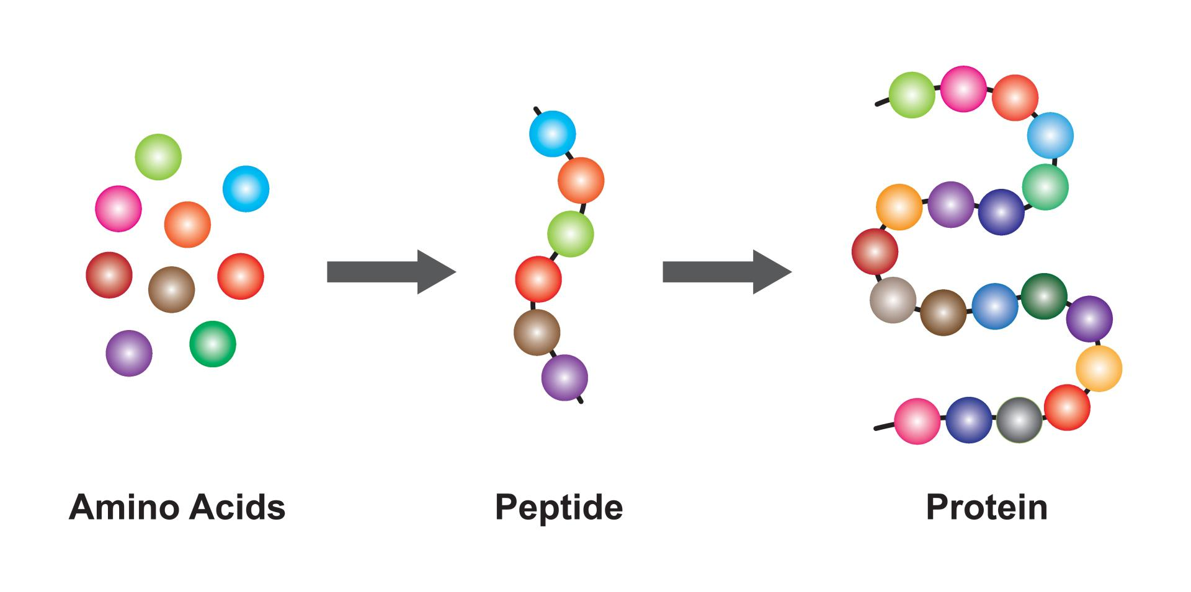
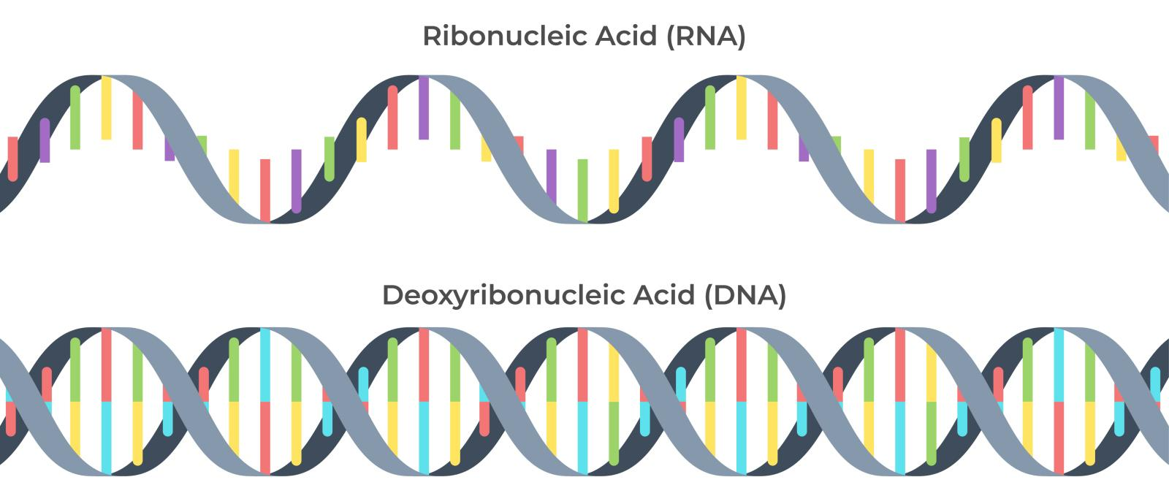
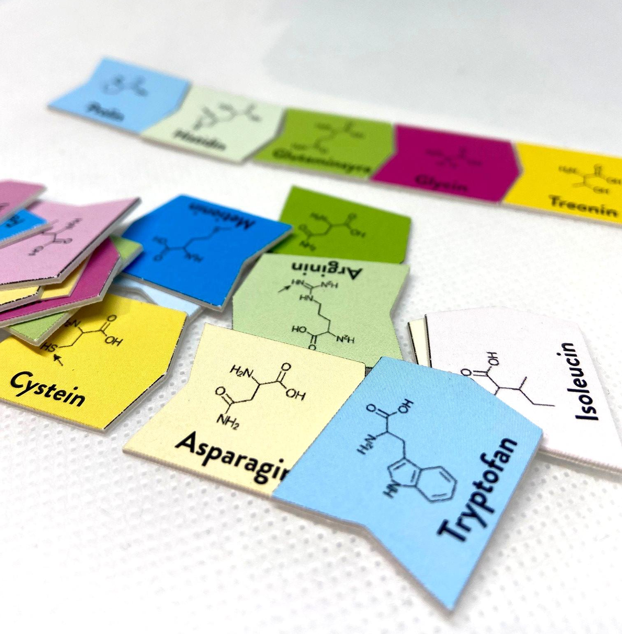
Uppdrag 2: Livets kod
Text
Text
Notes:
VAD GÖR DNA? DNA fungerar som en kod eller ritning som celler använder för att bygga rätt protein. Protein bygger upp kroppen men behövs också för att alla viktiga reaktioner i cellerna ska kunna ske. Vi är ständigt beroende av att en massa olika proteiner fungerar som de ska för att vi till exempel ska kunna röra på oss, växa, tänka - eller gå på lina!
När ett protein ska tillverkas måste först DNA läsas av och översättas till en annan molekyl som kallas för mRNA (messenger-RNA). Det sker i cellkärnan där DNA finns och det är bara koden för en gen som kopieras. En gen är den biten av DNA som utgör koden för ett visst protein. Protein tillverkas av ribosomer som är små proteinfabriker som finns i cellen, utanför cellkärnan. Så mRNA måste transporteras till en ribosom som översätter koden i mRNA till aminosyror. Tre ”bokstäver”, dvs kvävebaser, i mRNA översätts till en aminosyra. Ett protein är en lång kedja av aminosyror så när ribosomen läser av mRNA och kopplar på aminosyror i rätt ordning bildas ett protein. RNA är uppbyggt på liknande sätt som DNA men i stället för kvävebasen tymin (T), har RNA uracil (U) samt att mRNA är enkelsträngat och inte dubbelsträngat som DNA.

Slide 8
Uppdrag 2: Resurser
Gener och proteiner: https://app.binogi.se/l/gener-och-proteiner?subject=64411
Glosboken - träna begrepp: Grunder: https://google.glosboken.se/invitations/o3awpyvajklo894z Fördjupning: https://google.glosboken.se/invitations/uckjw53mshr3kjwt

Slide 9
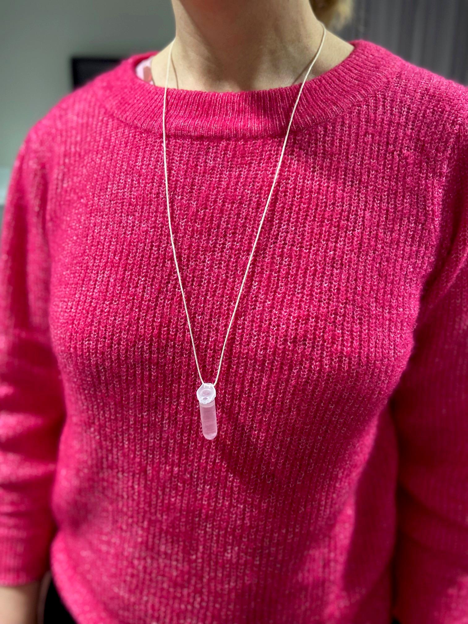
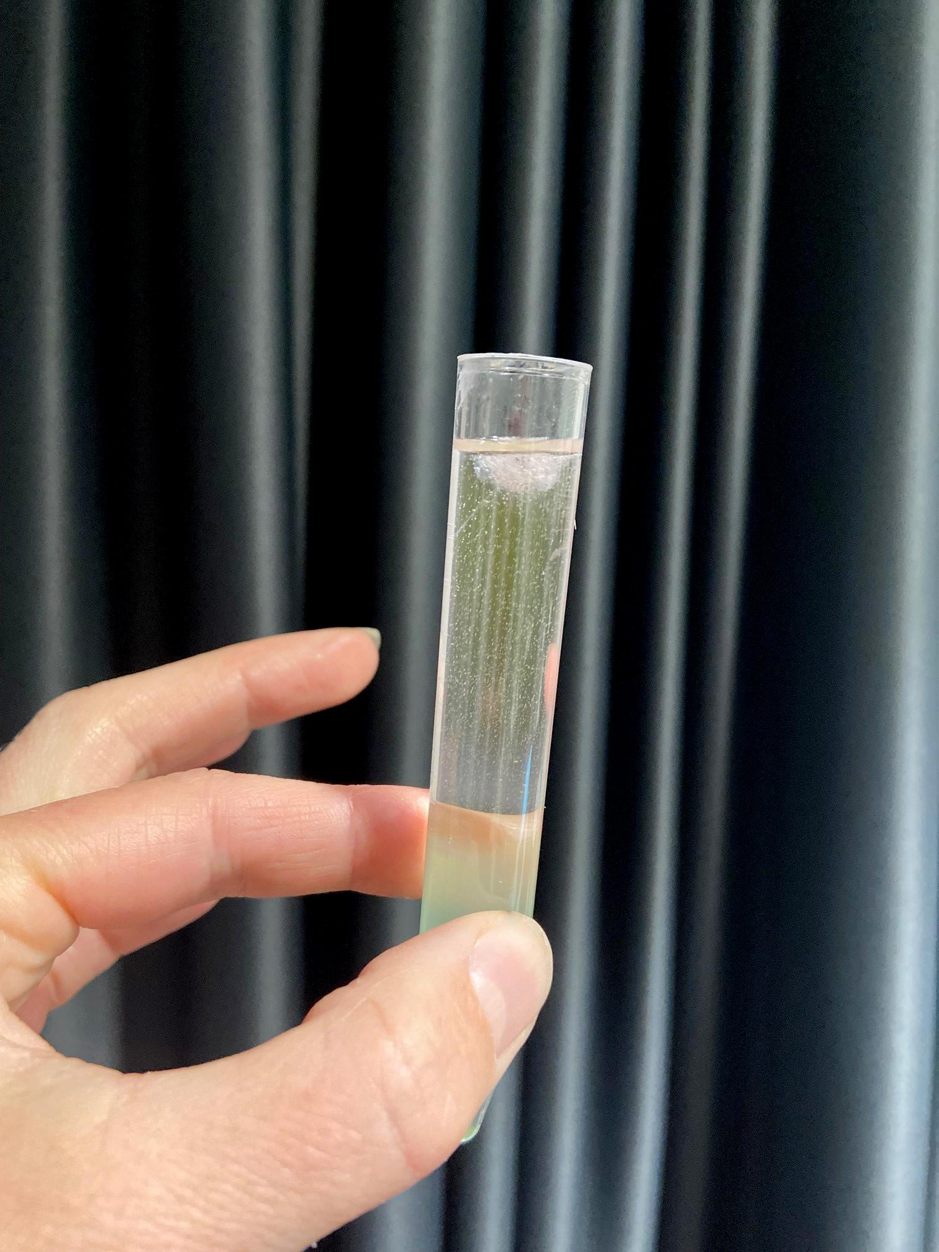
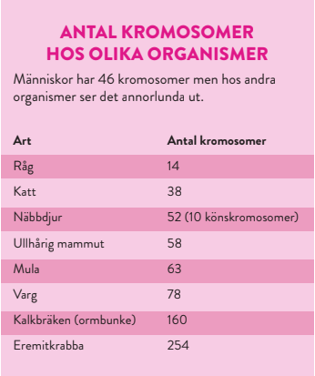
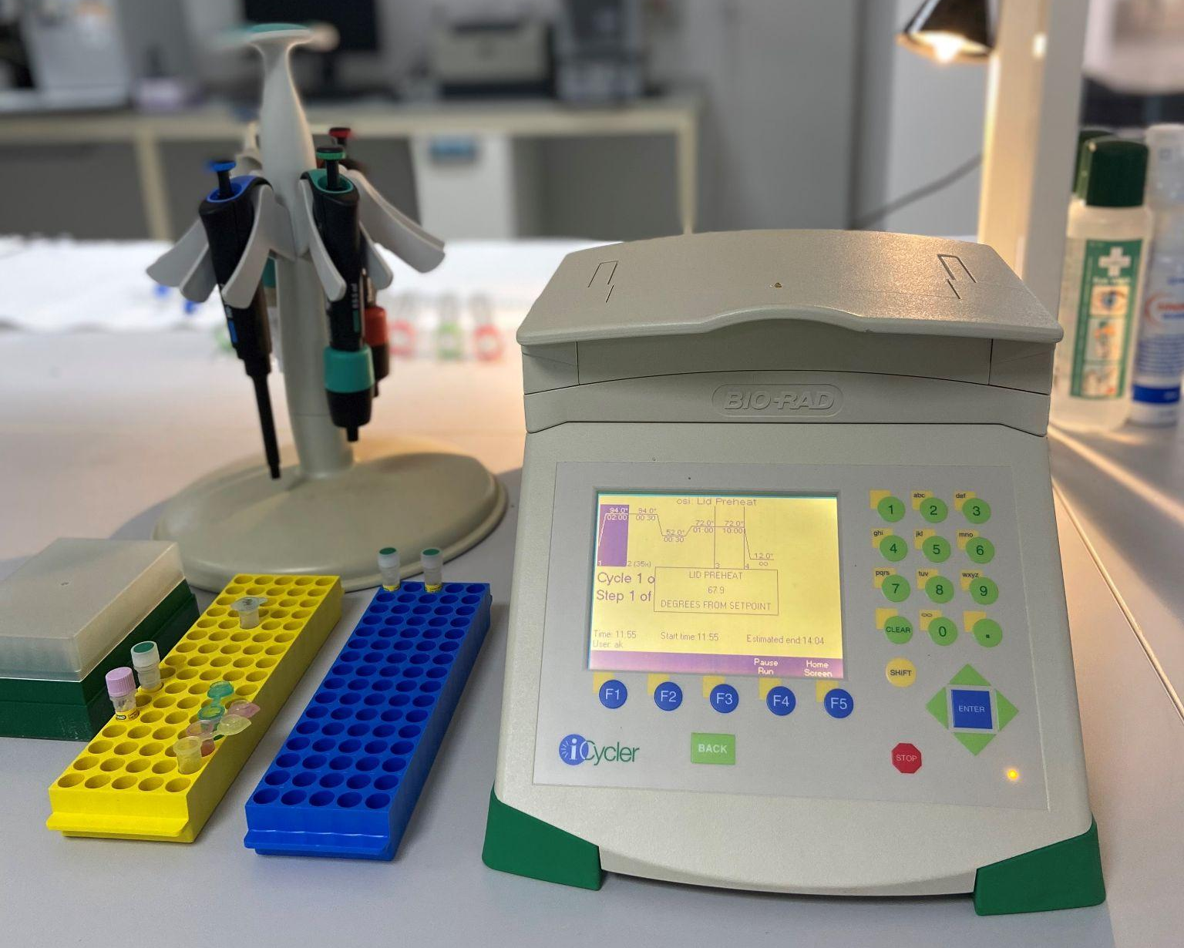
Uppdrag 3: Se ditt DNA
Text
Text
Notes:
VAR FINNS DNA?
DNA finns inne i cellkärnan i alla celler (våra röda blodkroppar är ett undantag). Det finns ungefär 2 meter DNA i varje cell. En människa har
över 30 biljoner celler (30 000 000 000 000), så det blir väldigt mycket DNA. Människor har 46 DNA-molekyler i varje cell. En sådan
DNA-molekyl kallar vi för en kromosom och vi har fått 23 stycken från vår mamma och 23 stycken från pappa.
EXTRAHERA DNA
Innan man kan analysera DNA med PCR-metoden måste man få fram och rena det från cellerna. Detta kallas att man extraherar DNA. Ni ska
få prova på en enkel metod för att extrahera DNA från era egna celler. Det kommer bli så mycket att ni kan se det utan att använda mikroskop.

Slide 10
Uppdrag 3: Resurser
Instruktionsfilm - extrahera DNA: https://youtu.be/JfNhLQS36eA
Film: Snabbkoll! : Proteinsyntesen (sliplay.se)
Film: Naturkunskap förklarad : Dna (sliplay.se)
Glosboken - träna begrepp: Grunder: https://google.glosboken.se/invitations/o3awpyvajklo894z Fördjupning: https://google.glosboken.se/invitations/uckjw53mshr3kjwt

Slide 11
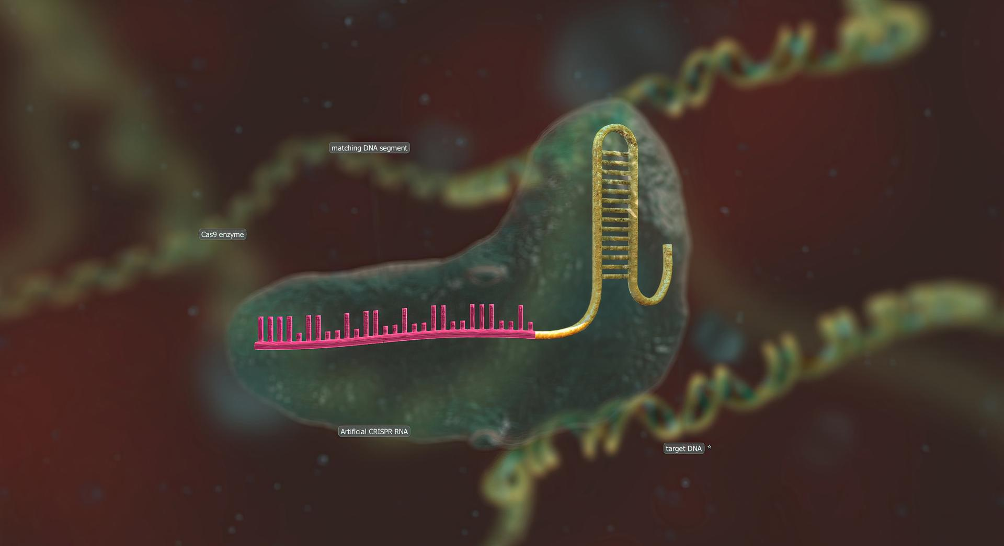
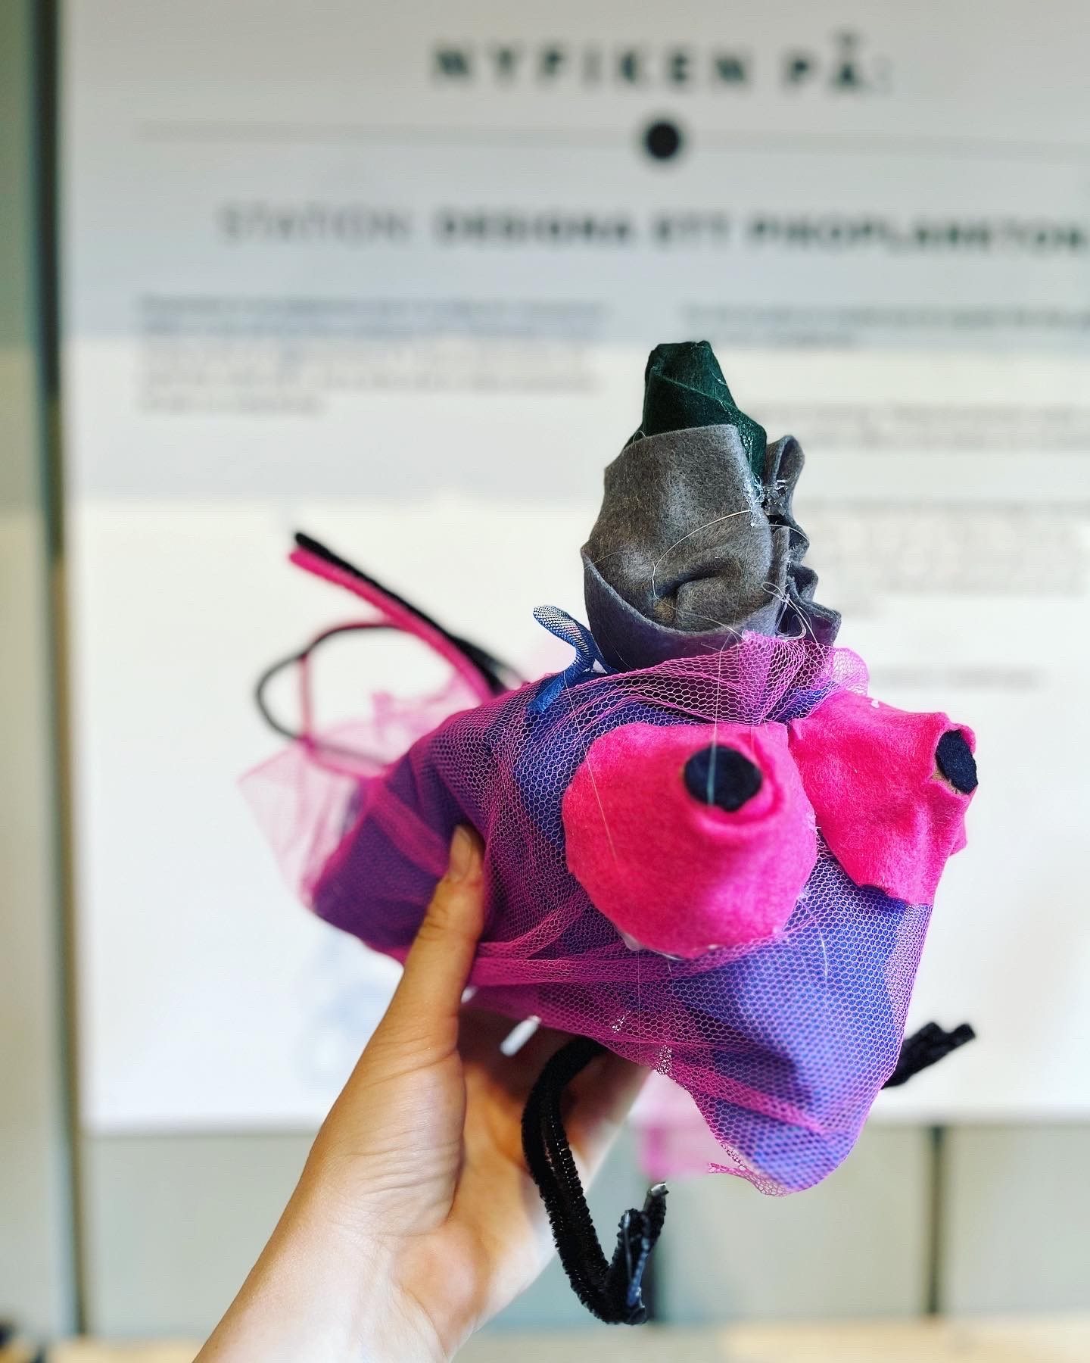
Uppdrag 4: Designa en organism
Text
Text
Notes:
HUR KAN VI ÄNDRA I GENER?
Människan har under tusentals år ändrat i generna hos de växter och djur som vi har domesticerat, det vill säga bland annat våra husdjur och
jordbruksgrödor. Det har vi gjort utan att förstå hur det går till, vi har helt enkelt låtit de individer som har egenskaper vi gillar (vete med stora ax, grisar som växer snabbt och så vidare) få fortplanta sig. Om vi hela tiden väljer utifrån de egenskaper vi vill få fram kommer de bli vanligare och mer framträdande. På det viset har vi förvandlat ett enkelt gräs till dagens majskolvar och vilda vargar till små chihuahua för att
nämna två exempel. Idag vet vi mycket mer om hur celler och gener fungerar så nu kan vi ändra i gener och egenskaper på ett mycket mer förfinat sätt. Den nya tekniken kan användas för att förbättra grödor men vi använder den till andra saker också. Bland annat kan vi få jäst eller bakterier att tillverka olika ämnen. Exempelvis så tillverkas numera insulin av bakterier i fabriker, förut behövdes stora mängder bukspottkörtlar från grisar eller kor. Med den moderna gentekniken kan vi ändra i gener med stor noggrannhet och slipper då oönskade egenskaper som ofta
uppkommer när man använder traditionell växtförädling eller avel.
NOBELPRISET
CRISPR
Den hittills största upptäckten inom redigering av gener är utan tvekan CRISPR/Cas9, populärt kallad gensaxen.
Forskarna Emmanuelle Charpentier och Jennifer Doudna kom med avgörande bidrag till vår förståelse om hur systemet fungerar.
För dessa insatser fick de 2020 Nobelpriset i kemi. CRISPR-systemet upptäcktes hos bakterier, där det fungerar som ett försvar mot virus. Själva CRISPR-delen består av RNA som kan känna igen en specifik DNA-sekvens och Cas är ett protein som kan klippa av DNA-molekylen. Emmanuelle Charpentier, Jennifer Doudna och andra forskare har förfinat bakteriernas system så att det fungerar i djurceller och är relativt enkelt att ”programmera”, det vill säga styra vilken del av DNA-sekvensen som ska klippas. Denna teknik har redan revolutionerat biologi,
medicin och biokemi men utvecklingen pågår fortfarande så fler framsteg kommer. Vi kan redan idag använda CRISPR för att ta bort skadliga delar av DNA-sekvensen i vissa sjukdomar som sicklecellanemi samt med stor precision ändra i gener hos alla möjliga organismer.

Slide 12
Uppdrag 4: Resurser
Film: Naturkunskap förklarad : Genteknik (sliplay.se)
Film: Snabbkoll! : GMO (sliplay.se)
Binogi: https://app.binogi.se/l/genteknik
Binogi: https://app.binogi.se/l/bioteknik
Glosboken - träna begrepp: Grunder: https://google.glosboken.se/invitations/o3awpyvajklo894z Fördjupning: https://google.glosboken.se/invitations/uckjw53mshr3kjwt

Slide 13
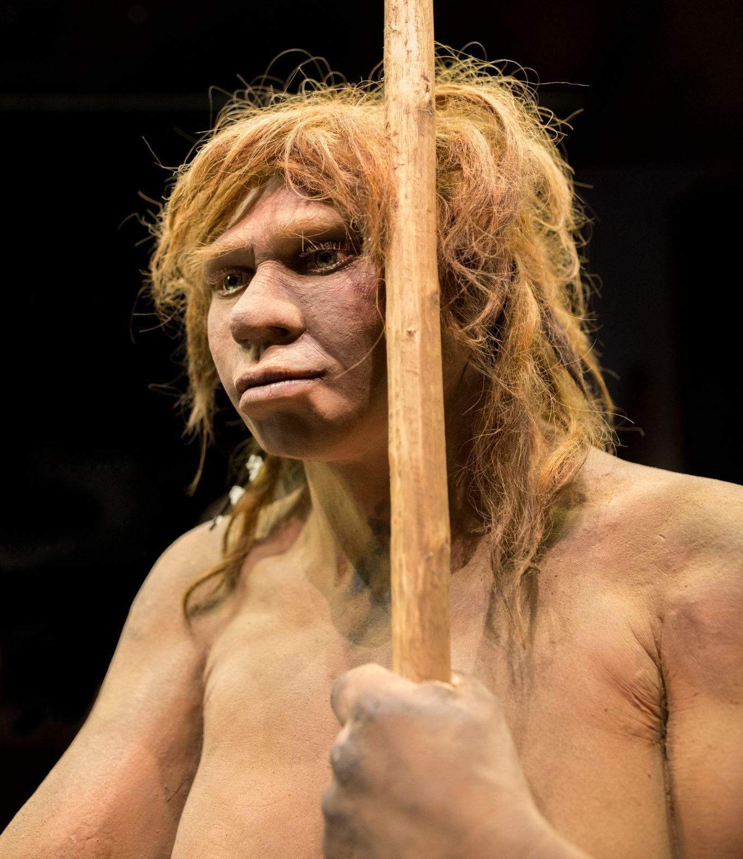
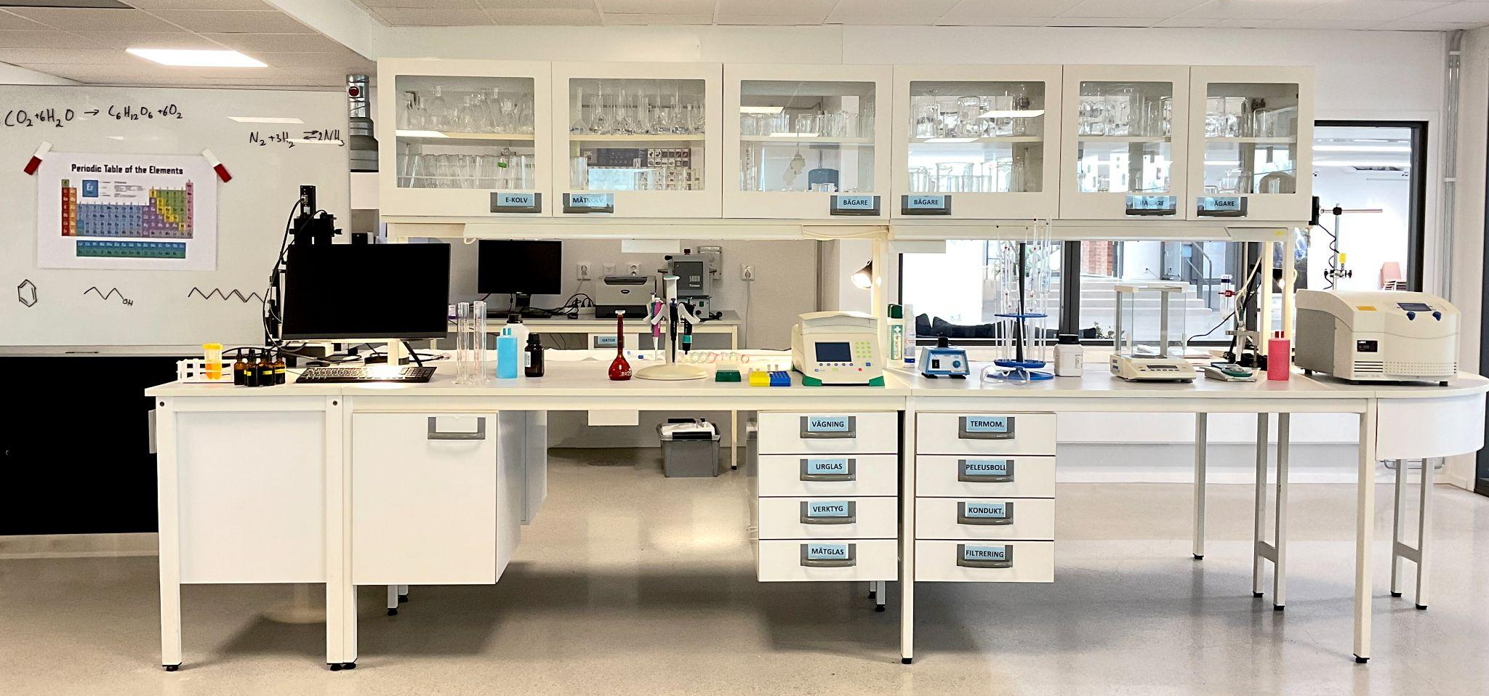
Uppdrag 5: Escape room
Text
Text
Notes:
MÄNNISKANS URSPRUNG
Vi människor är ofta nyfikna och kanske lite extra nyfikna på oss själva och vårt ursprung. Forskare har länge försökt ta reda på mer om var vi kommer ifrån och hur vi blev de vi är idag. Det finns arkeologer som studerar lämningar från människor och historisk kultur medan
paleontologer studerar organismers utveckling. Forskare kan använda många olika tekniker och metoder för att hitta svar på sina frågor. Ofta rör det sig om kemiska eller biokemiska analyser men även mer kulturella metoder som baseras på bygg- och hantverkstekniker, är vanligt förekommande.
Det finns forskare som är särskilt intresserade av vad DNA kan säga om människans historia. Genom att analysera DNA i gamla skelett av olika människoarter som hittas på olika ställen framkommer pusselbitar om var och när olika arter levt samt information om deras släktskap. Både den geografiska spridningen av fynden men även hur gamla de är ger viktiga ledtrådar om vår historia.
NOBELPRISET
MÄNNISKANS HISTORIA
Den svenska forskaren Svante Pääbo har kartlagt arvsmassan från neandertalare, en utdöd släkting till oss Homo sapiens som lever idag. Dessutom har han gjort den sensationella upptäckten av en tidigare okänd människoart, Denisova-människan.
Svante Pääbo har i sin forskning också upptäckt att det har skett korsningar mellan Homo sapiens och våra utdöda släktingar efter att människor lämnade Afrika för omkring 70 000 år sedan. Svante Pääbos banbrytande upptäckter har skapat ett helt nytt forskningsfält, paleogenomik. Tack vare dessa fantastiska och spännande upptäckter fick Svante Pääbo 2022 Nobelpriset i fysiologi eller medicin.

Slide 14
Uppdrag 4: Resurser
Binogi: https://app.binogi.se/l/maenniskans-ursprung-forskningsmetoder
Glosboken - träna begrepp: Grunder: https://google.glosboken.se/invitations/o3awpyvajklo894z Fördjupning: https://google.glosboken.se/invitations/uckjw53mshr3kjwt

Slide 15
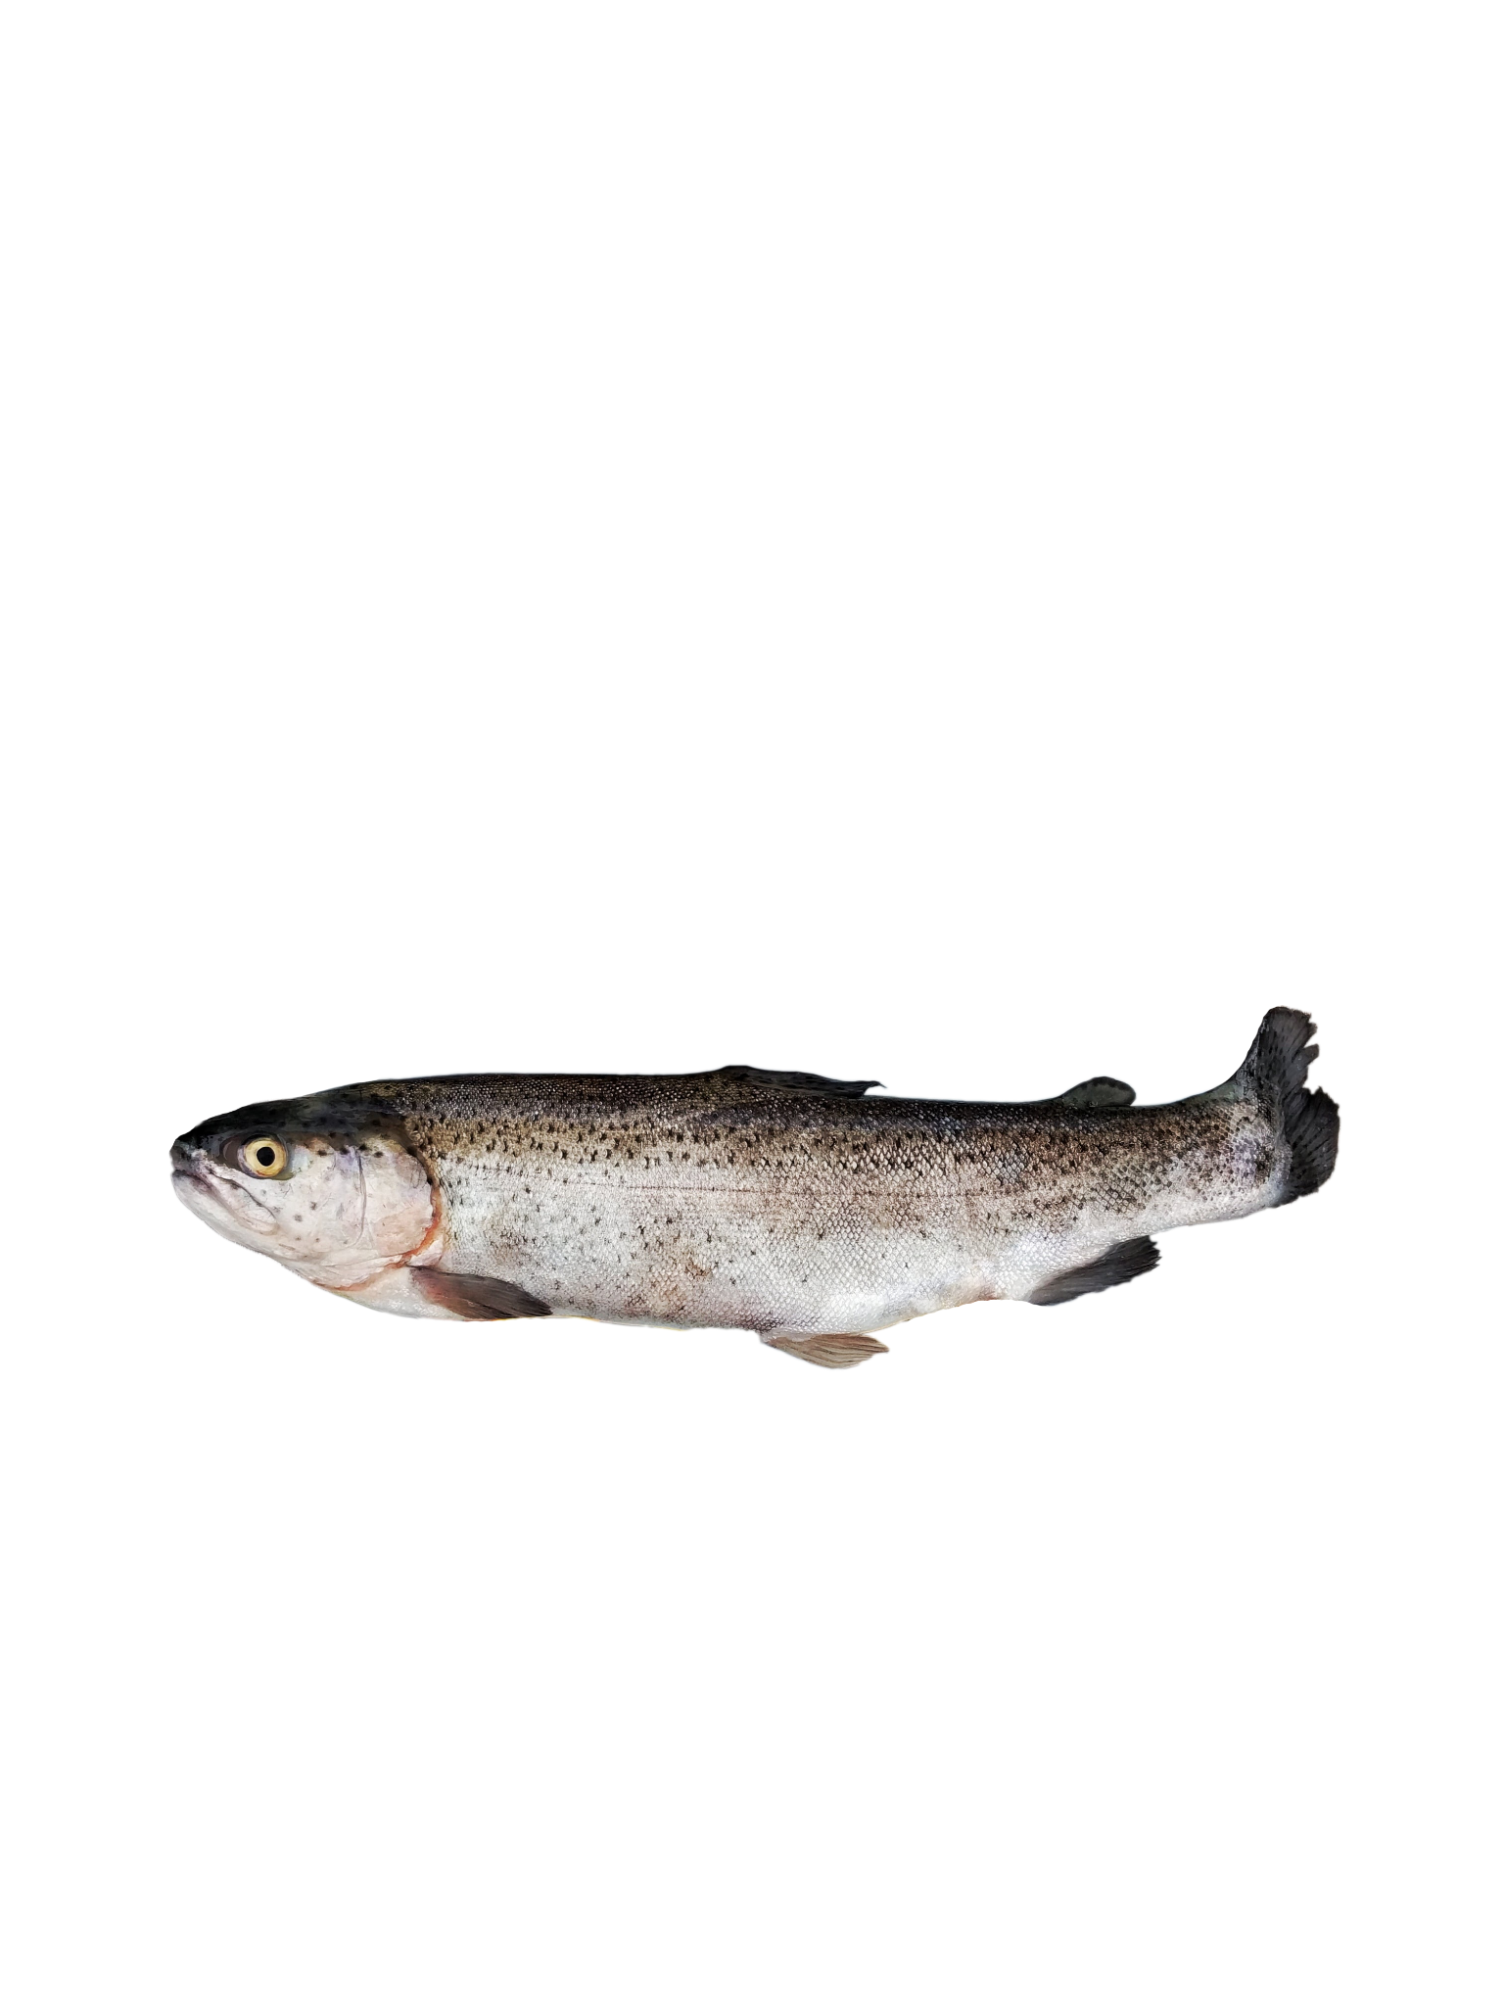
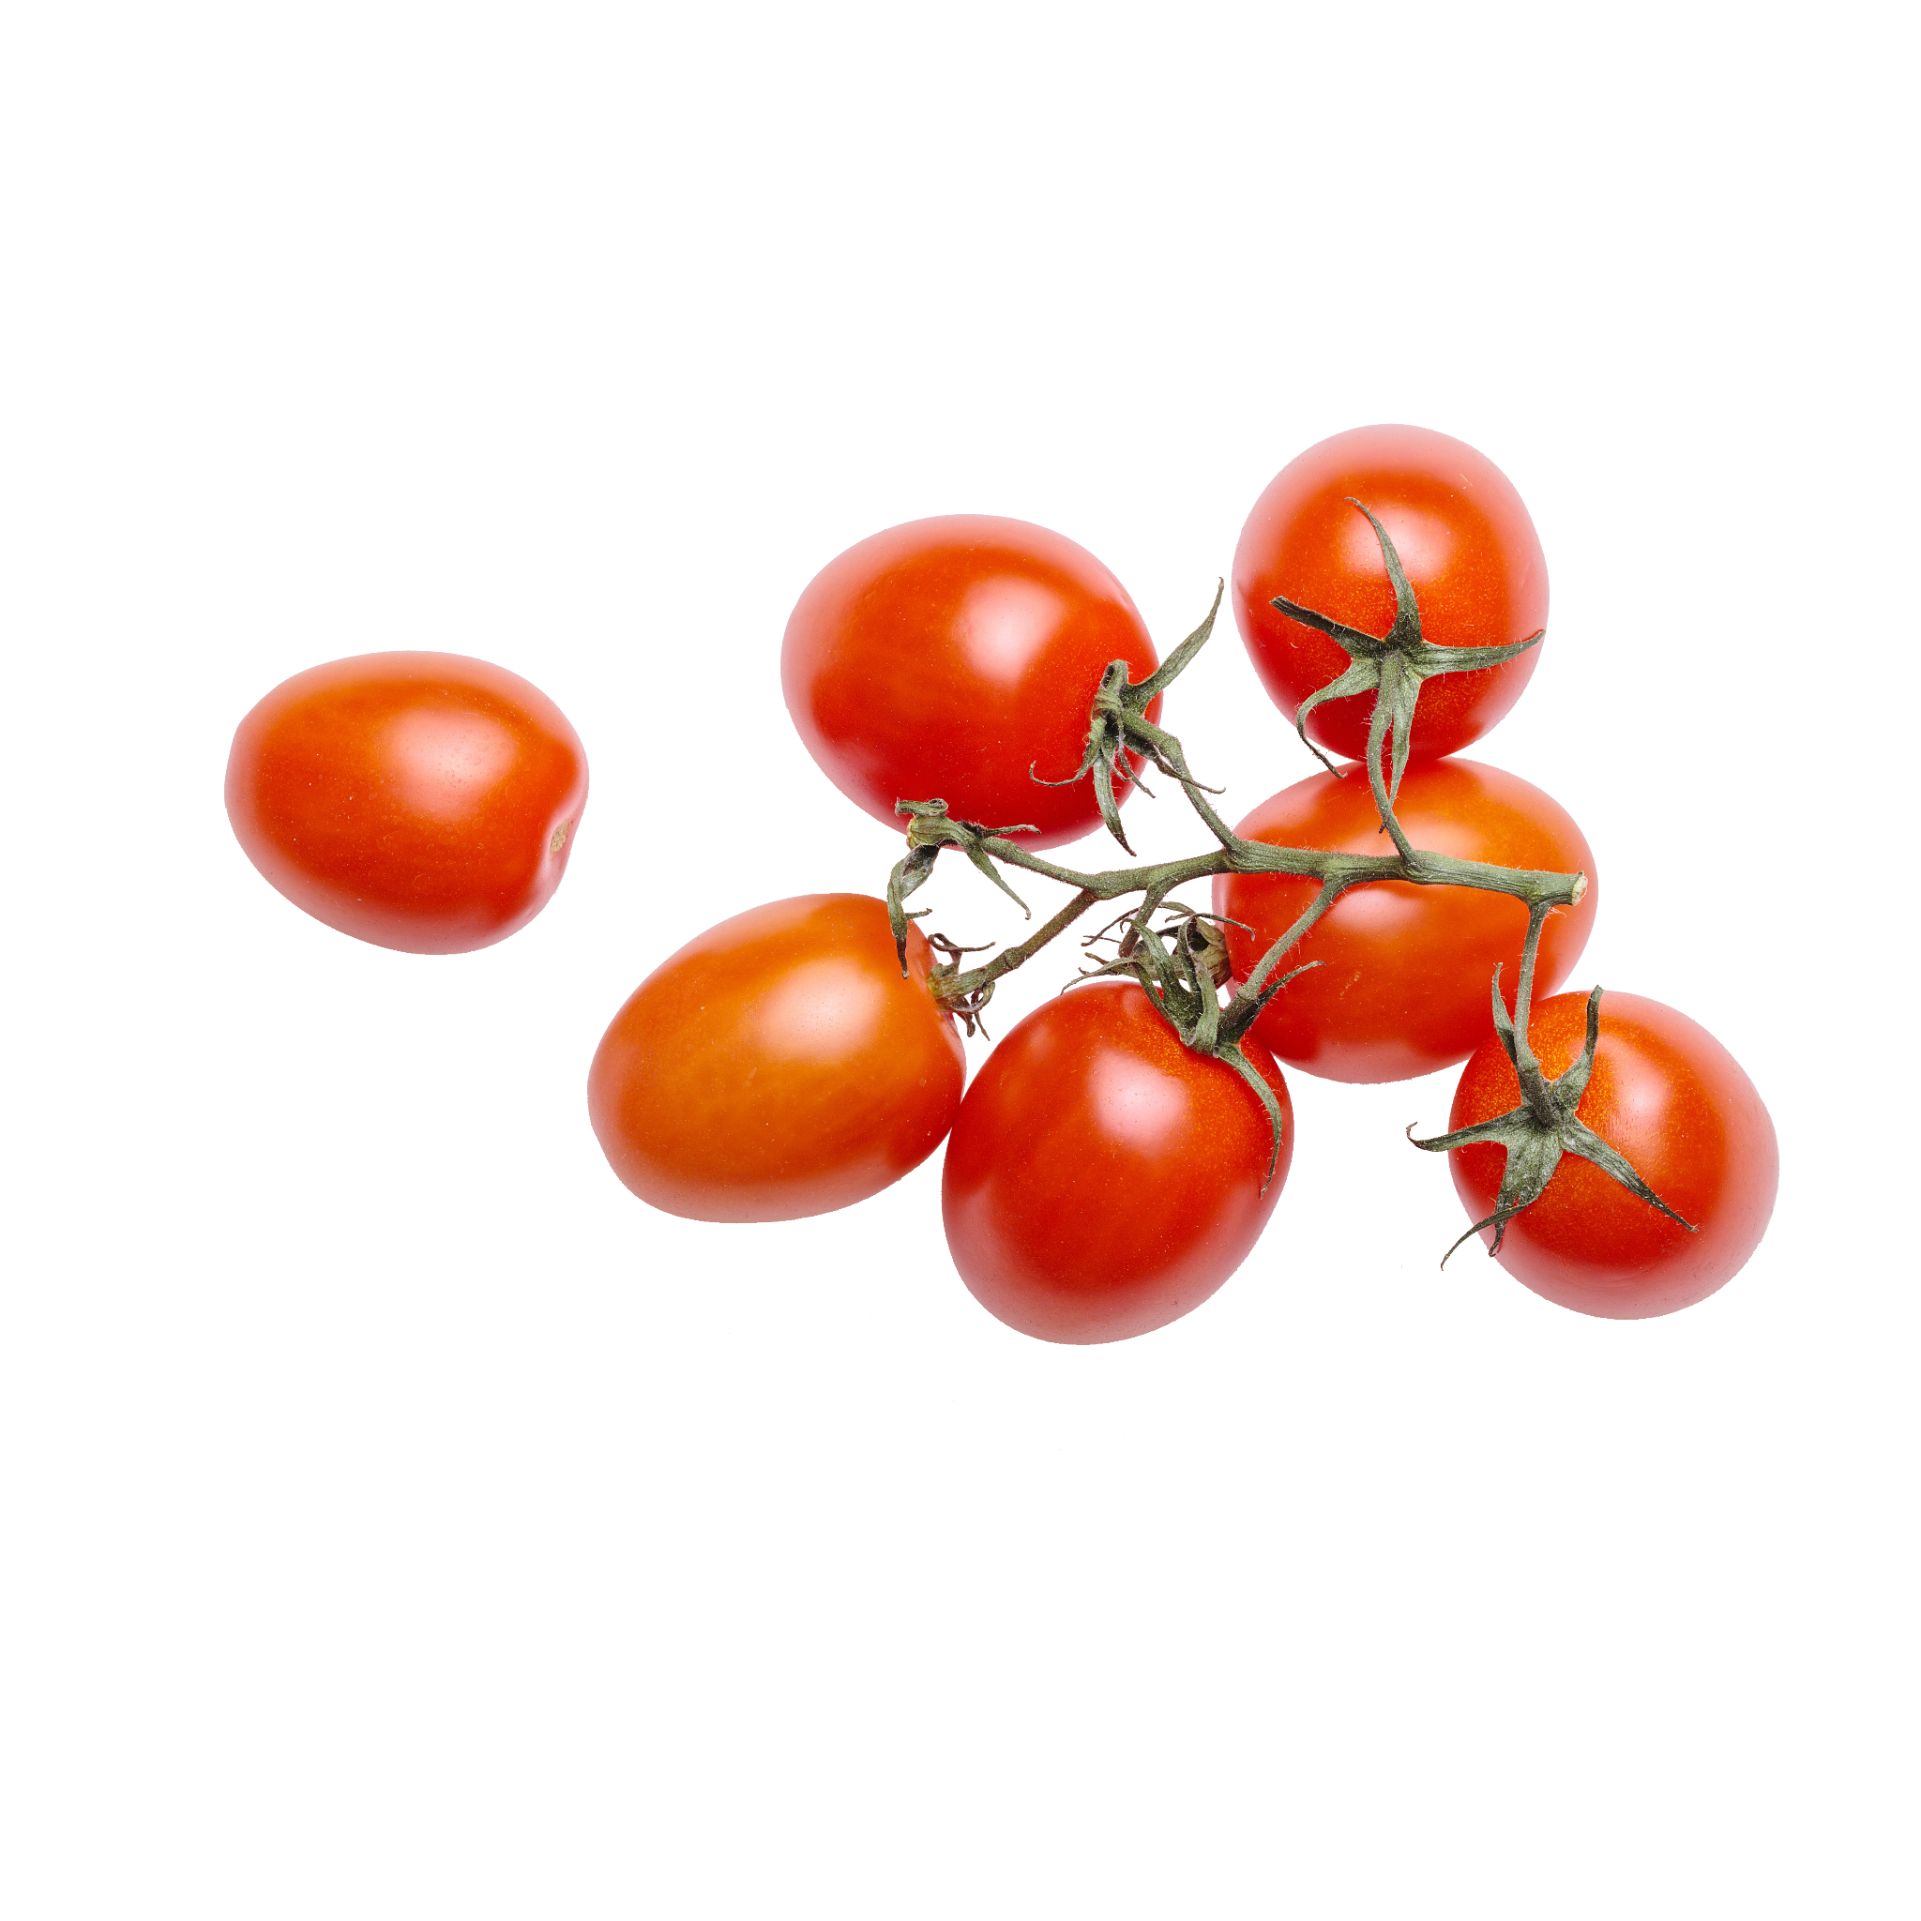
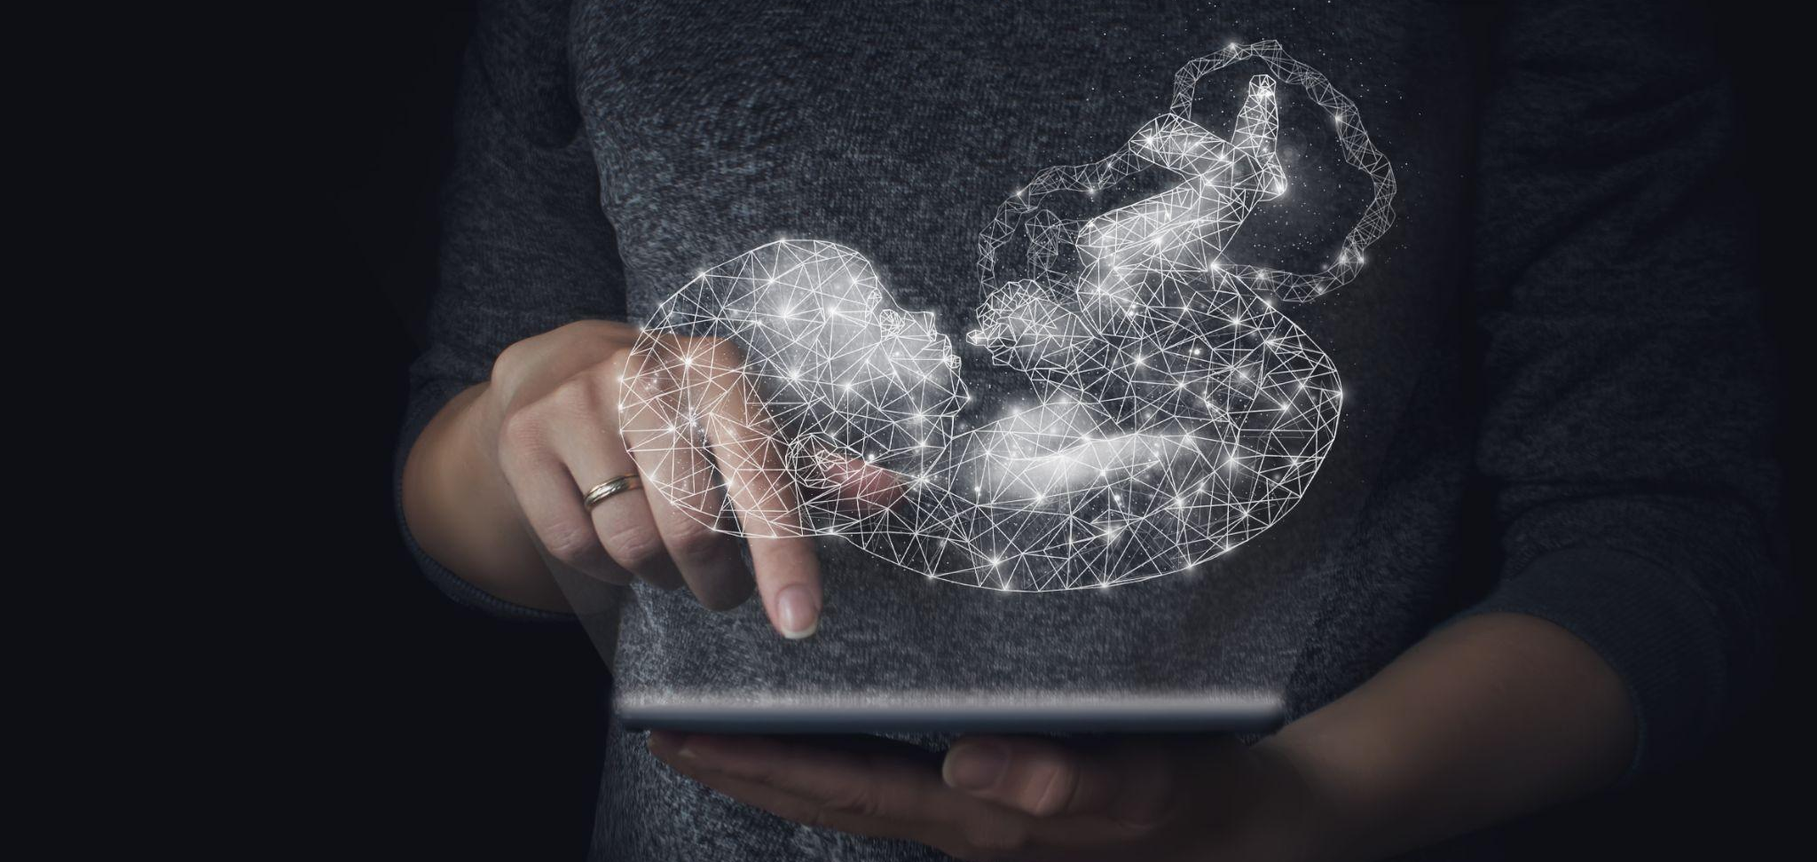
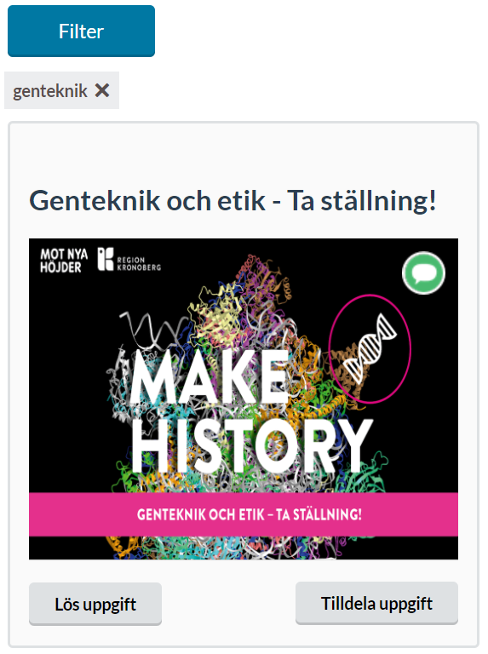
Uppdrag 6: Genteknik och etik
Text
Text
Notes:
DEL 1 - TA STÄLLNING!
Dagens genteknik gör det möjligt för oss att ändra i gener och på så vis styra över vilka egenskaper som en organism uppvisar. I framtiden
kommer tekniken ge oss ännu större möjligheter. Men innebär det att vi kan automatiskt att vi bör? Det finns inga tydliga svar om vad som är rätt eller fel utan vi behöver sätta oss in i frågor och sedan diskutera fördelar och risker samt väga dem mot varandra. Etik handlar om mänskliga värderingar, att tänka på vad som är rätt och fel. Det handlar också om att tänka på vilka beslut vi fattar och av vilka anledningar vi fattar de besluten samt vilka konsekvenser det får.
Genredigering
Med hjälp av modern teknik (till exempel CRISPR) kan vi ändra i gener hos växter och djur för att ge dem nya egenskaper. Användandet av
genredigering har potential att utrota hunger, bota sjukdomar och så vidare men det finns också risker. Ska vi använda det? När och i vilka syften i så fall?
DNA-test
Det finns DNA-test som kan ge dig information om vilka sjukdomar du riskerar att drabbas av och hur stor risk det är för varje sjukdom.
Testet ger dig bara risken av att drabbas, du vet inte säkert vad som kommer hända. Vill du veta? Vad finns det för olika för- och nackdelar med sådana här test?
Designa ett barn
Genteknik gör det möjligt att ändra även i människors gener. Det går att rätta till DNA för att bota flera olika sjukdomar. Men tekniken öppnar
också upp möjligheter att ändra i andra gener. Om vi börjar att tillåta genredigering för att bota sjukdomar, kommer vi fortsätta tillåta andra egenskaper? Kommer vi i framtiden kunna välja ögonfärg, längd och så vidare?

Slide 16
Uppdrag 6: Resurser
Introduktionsfilm inför etiska diskussioner kring genteknik: https://app.binogi.se/l/etik-och-genteknik
https://app.binogi.se/l/bioteknik (finns även med i uppdrag 4)
Glosboken - träna begrepp: Grunder: https://google.glosboken.se/invitations/o3awpyvajklo894z Fördjupning: https://google.glosboken.se/invitations/uckjw53mshr3kjwt

Slide 17
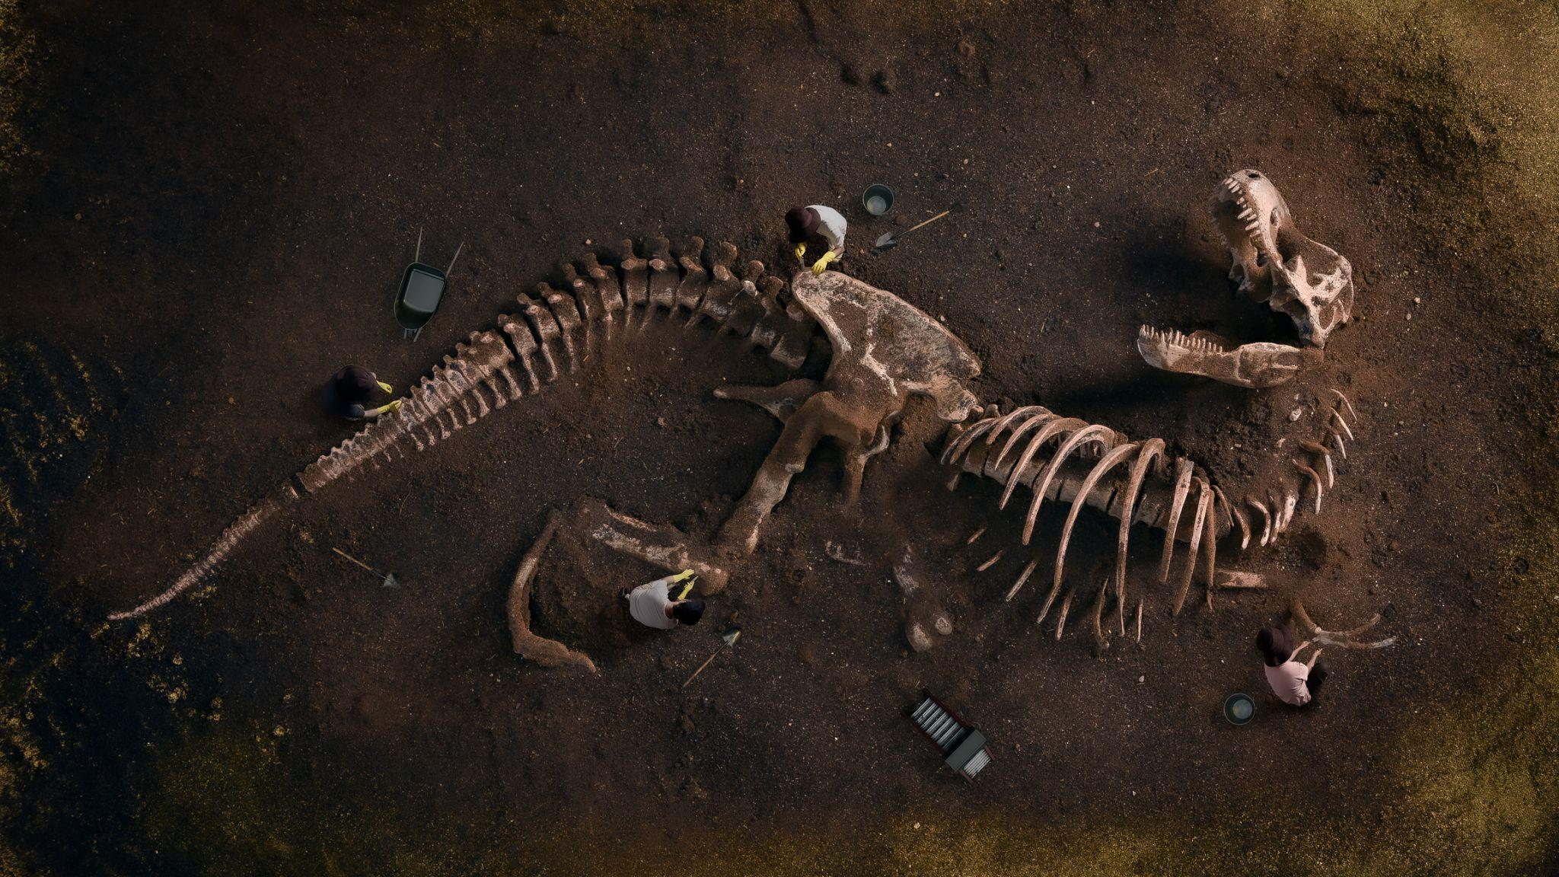
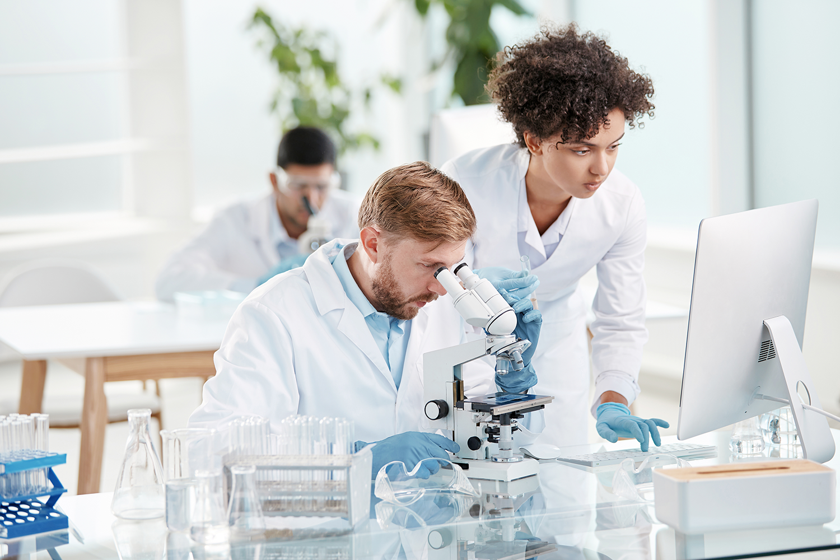
Uppdrag 7: Jobba med gener
Textäventyr
Notes:
I terminens sista uppdrag är det dags att låta eleverna utforska och ta reda på vilken yrkesroll som deras personlighet och egenskaper passar ihop med. Kanske är det ett yrke som någon kan tänka sig längre fram i livet? Många av de här yrkena är kanske okända för både dig som lärare och för eleverna, men det är också det som är poängen. Syftet med uppdraget är att visa upp en del av de oändliga möjligheter som finns för eleverna inom ett naturvetenskapligt arbetsliv. Det vill vi göra för att ge dem en större bild av ett framtida arbetsliv och skapa en större nyfikenhet kring att både utbilda sig och arbeta inom det naturvetenskapliga fältet.
• Varje elev får via länken svara på frågor utifrån sig själv och se vilket naturvetenskapligt yrke som skulle kunna passa inför framtida studie- och yrkesval.
• Be eleverna fundera på yrket de fick fram, var det ett yrke de kände till? Var det ett yrke som låter lockande, eller inte alls? Be gärna eleverna ta reda på mer om yrket och redovisa för en klasskompis eller i helklass.
• Skriv ner alla elevernas förslag på yrken och se hur många yrkesrollen ni får ihop. Vilken yrkesroll är i majoritet? Respektive minoriteter? Låter något yrke som ett drömjobb? Kommer detta yrke finnas i framtiden eller är det kanske AI som kommer att ta över arbetsuppgifterna?

Slide 18
Filmer med blandat innehåll från uppdragen
Vi lär oss om: Genteknik - möjligheter och risker (sliplay.se)
För lärare: Nobelföreläsningar 2022 : Svante Pääbo - Nobelpristagare i medicin (sliplay.se)

